Slide 1

Tầng Mạng và Giao thức IP
Môn học: Mạng máy tính
Tầng mạng - một trong những tầng quan trọng nhất trong mô hình OSI và TCP/IP. Chúng ta sẽ khám phá cách các gói tin được định tuyến qua mạng Internet toàn cầu, cơ chế chuyển mạch tại các router, và vai trò của giao thức IP - xương sống của Internet hiện đại.

Slide 2


Tổng quan về Tầng Mạng
Vai trò và Chức năng
Tầng mạng đảm nhận nhiệm vụ quan trọng trong việc vận chuyển gói tin từ host đến host (đầu cuối - đầu cuối) qua toàn bộ hệ thống mạng. Khác với tầng vận tải tập trung vào giao tiếp giữa các tiến trình ứng dụng, tầng mạng làm việc ở cấp độ máy tính, đảm bảo dữ liệu có thể di chuyển qua nhiều mạng trung gian khác nhau.
Ba chức năng cốt lõi của tầng mạng tạo nên bộ khung hoàn chỉnh cho việc truyền thông mạng:
Định tuyến (Routing)
Chuyển mạch (Forwarding)
Thiết lập kết nối
Xác định đường đi tối ưu cho gói tin từ nguồn tới đích sử dụng các thuật toán định tuyến phức tạp
Chuyển gói tin từ cổng vào sang cổng ra thích hợp tại router dựa trên bảng định tuyến
Thiết lập đường truyền ảo trong các mạng định hướng kết nối như ATM và Frame Relay

Slide 3


Mô hình Dịch vụ Tầng Mạng
Tầng mạng có thể hoạt động theo hai triết lý kiến trúc khác biệt căn bản, mỗi cách tiếp cận có ưu điểm và ứng dụng riêng trong thực tế.
Chuyển mạch ảo (Virtual Circuit)
Chuyển mạch gói (Datagram Network)
Mô hình này hoạt động tương tự như hệ thống điện thoại truyền thống. Trước khi truyền dữ liệu, cần thiết lập một đường truyền ảo giữa nguồn và đích. Quá trình gồm ba giai đoạn rõ ràng: thiết lập kết nối, truyền tin theo đường đã định, và hủy bỏ kết nối sau khi hoàn tất.
Mô hình này hoạt động giống như dịch vụ bưu chính - mỗi gói tin được xử lý độc lập như một "bưu kiện" riêng biệt. Không cần thiết lập kết nối trước, giảm độ trễ khởi tạo và tăng tính linh hoạt.
Mỗi gói tin được định tuyến độc lập dựa trên địa chỉ đích, có thể đi theo các đường khác nhau tùy thuộc vào tình trạng mạng tại thời điểm đó. Internet sử dụng mô hình này, mang lại sự đơn giản và khả năng chịu lỗi cao.
Tất cả các gói tin trong một phiên truyền thông đều đi theo cùng một đường dẫn cố định, đảm bảo thứ tự và có thể dự đoán được hiệu năng. Công nghệ ATM (Asynchronous Transfer Mode) là ví dụ điển hình của mô hình này.

Slide 4
So sánh Internet và ATM
Datagram vs. Virtual Circuit
Hai mô hình mạng này phản ánh hai triết lý thiết kế đối lập nhau về vị trí đặt độ phức tạp và trách nhiệm đảm bảo chất lượng dịch vụ.
Đặc điểm
Internet (Datagram)
ATM (Virtual Circuit)
Dịch vụ
Best-effort (Cố gắng hết sức)
CBR, VBR, ABR, UBR
Đảm bảo băng thông
Không
Có (với CBR/VBR)
Độ trễ/Mất gói
Không đảm bảo
Có đảm bảo
Độ phức tạp
Nằm ở thiết bị đầu cuối
Nằm ở lõi mạng
Tính linh hoạt
Rất cao
Thấp
Chi phí triển khai
Thấp
Cao
Internet đặt trách nhiệm vào các thiết bị đầu cuối, giữ cho lõi mạng đơn giản và dễ mở rộng. Ngược lại, ATM đặt logic phức tạp vào các router/switch để đảm bảo QoS, phù hợp với các ứng dụng đòi hỏi khắt khe về thời gian thực như thoại và video chất lượng cao.

Slide 5

Nguyên tắc Định tuyến
Bài toán Tìm đường đi
Định tuyến có thể được mô hình hóa như một bài toán tìm đường đi ngắn nhất trên đồ thị có trọng số. Mỗi router được biểu diễn như một nút (node) trong đồ thị, còn các liên kết vật lý giữa chúng là các cạnh (edge).
Mỗi cạnh có một trọng số (cost) đại diện cho chi phí đi qua liên kết đó. Chi phí này có thể phản ánh nhiều yếu tố khác nhau như băng thông, độ trễ, tải hiện tại, chi phí tài chính, hoặc độ tin cậy của đường truyền.
Mục tiêu của các thuật toán định tuyến là tìm ra đường đi có tổng chi phí thấp nhất (Least Cost Path) từ router nguồn đến router đích, tối ưu hóa việc sử dụng tài nguyên mạng.
Toàn cục (Global)
Phân tán (Decentralized)
Thuật toán Link State - Router có thông tin đầy đủ về toàn bộ cấu trúc mạng
Thuật toán Distance Vector - Router chỉ biết thông tin về các hàng xóm trực tiếp

Slide 6
Thuật toán Trạng thái Đường truyền
Thuật toán Dijkstra
Thuật toán Link State sử dụng phương pháp Dijkstra để tính toán đường đi ngắn nhất. Mỗi router cần có thông tin đầy đủ về cấu trúc và chi phí của toàn bộ mạng, thu thập được thông qua cơ chế quảng bá trạng thái đường truyền (Link State Broadcast).
01
02
Khởi tạo
Tìm nút tối ưu
Tạo tập N chứa các nút đã biết đường đi ngắn nhất, ban đầu chỉ có nút nguồn
Chọn nút chưa thuộc N có chi phí tích lũy thấp nhất từ nguồn, thêm vào N
03
04
Cập nhật chi phí
Lặp lại
Với nút vừa thêm, cập nhật chi phí đến các hàng xóm của nó nếu tìm được đường ngắn hơn
Tiếp tục bước 2 và 3 cho đến khi tất cả các nút đều thuộc N
Ưu điểm
Nhược điểm
Hội tụ nhanh với độ phức tạp O(n²)
Yêu cầu lưu trữ thông tin toàn bộ mạng
Luôn tìm được đường đi tối ưu
Có thể xảy ra dao động (oscillation) nếu chi phí dựa trên lưu lượng thực tế
Không có vấn đề routing loop
Overhead cao khi quảng bá link state

Slide 7





Thuật toán Vector Khoảng cách
Thuật toán Bellman-Ford
Khác với Link State, thuật toán Distance Vector hoạt động theo cách phân tán và lặp. Mỗi router chỉ cần biết khoảng cách đến các hàng xóm trực tiếp của mình, không cần thông tin về toàn bộ mạng.
Phương trình Bellman-Ford
Trong đó:
Dx(y): Chi phí từ nút x đến y
c(x,v): Chi phí từ x đến hàng xóm v
Dv(y): Chi phí từ v đến y
Ý nghĩa: Chi phí tốt nhất đến đích = Chi phí đến hàng xóm + Chi phí từ hàng xóm đó đến đích.
Khởi tạo
Trao đổi
Mỗi router biết chi phí đến hàng xóm trực tiếp
Router gửi bảng Distance Vector cho các hàng xóm
Tính toán
Lặp lại
Cập nhật bảng định tuyến dựa trên phương trình Bellman-Ford
Tiếp tục cho đến khi hội tụ
Thuật toán này hoạt động không đồng bộ - các router không cần cập nhật đồng thời. Mỗi router gửi bảng định tuyến định kỳ hoặc khi phát hiện thay đổi trong mạng.

Slide 8

Vấn đề của Distance Vector
Count-to-Infinity (Đếm đến vô cùng)
Mặc dù đơn giản và hiệu quả, Distance Vector có một vấn đề nghiêm trọng khi mạng thay đổi. Tin tốt lan nhanh - khi có đường đi tốt hơn xuất hiện, thông tin cập nhật rất nhanh chóng trong toàn mạng.
Tuy nhiên, tin xấu lan chậm - khi một liên kết bị đứt hoặc chi phí tăng đột ngột, các router có thể rơi vào tình trạng routing loop (vòng lặp định tuyến).
T0: Bình thường
T2: Nhầm lẫn
Router A đi qua B để đến X với chi phí 2
A nghĩ có thể đi qua B (chi phí 3), nhưng B lại đang dựa vào A
1
2
3
4
T1: Link đứt
T3-Tn: Vòng lặp
Đường trực tiếp từ A đến X bị ngắt
Chi phí tăng dần: 4, 5, 6... cho đến vô cùng
Giải pháp: Poisoned Reverse
Nguyên tắc: Nếu router Z sử dụng Y để đến đích X, thì Z sẽ thông báo cho Y rằng khoảng cách từ Z đến X là vô cùng (∞).
Điều này ngăn Y sử dụng Z để đến X, phá vỡ vòng lặp. Tuy nhiên, giải pháp này chỉ hiệu quả với vòng lặp 2 nút, không giải quyết được vòng lặp phức tạp hơn.

Slide 9

Định tuyến Phân cấp
Giải quyết vấn đề quy mô Internet
Internet hiện đại với hàng tỷ thiết bị kết nối đặt ra những thách thức to lớn cho định tuyến. Không một router đơn lẻ nào có thể lưu trữ bảng định tuyến cho tất cả các đích trong toàn cầu. Nếu mọi router đều quảng bá thông tin định tuyến, lưu lượng điều khiển sẽ làm nghẽn toàn bộ mạng.
Giải pháp là chia Internet thành các Vùng tự quản (AS - Autonomous Systems). Mỗi AS là một tập hợp các router dưới sự quản lý của cùng một tổ chức, chia sẻ chính sách định tuyến chung.
Intra-AS (Định tuyến nội vùng)
Inter-AS (Định tuyến liên vùng)
Định tuyến giữa các router trong cùng một AS. Các router tin tưởng nhau hoàn toàn và tập trung vào tối ưu hóa hiệu năng (chi phí, độ trễ, băng thông).
Định tuyến giữa các AS khác nhau. Quan tâm nhiều đến chính sách (policy) hơn là hiệu năng thuần túy. Các AS có thể có mối quan hệ thương mại hoặc chính trị khác nhau.
Sử dụng giao thức: RIP, OSPF, EIGRP
Sử dụng giao thức: BGP
Mục tiêu: Tối ưu đường đi
Mục tiêu: Tuân thủ chính sách
Quyền kiểm soát: Hoàn toàn
Quyền kiểm soát: Giới hạn
Kiến trúc phân cấp này cho phép Internet mở rộng quy mô một cách bền vững, đồng thời tôn trọng quyền tự chủ và chính sách của từng tổ chức quản lý mạng.

Slide 10

Giao thức IP (IPv4)
Địa chỉ hóa
Địa chỉ IP là định danh duy nhất cho mỗi giao diện (interface) của thiết bị mạng. Một thiết bị có nhiều giao diện (như router) sẽ có nhiều địa chỉ IP. IPv4 sử dụng 32 bit (4 byte) được biểu diễn dưới dạng thập phân có dấu chấm: x.x.x.x (ví dụ: 192.168.1.1).
Lớp C (110...)
Lớp B (10...)
Prefix: /24 - Dành cho mạng nhỏ (254 host). Ví dụ: 192.168.1.0/24
Lớp A (0...)
Prefix: /16 - Dành cho mạng vừa (65,536 host). Ví dụ: 172.16.0.0/16
Prefix: /8 - Dành cho mạng cực lớn (16 triệu host). Ví dụ: 10.0.0.0/8
Vấn đề với Phân lớp Cứng nhắc
Hệ thống phân lớp truyền thống gây lãng phí địa chỉ nghiêm trọng. Lớp B quá lớn (65K địa chỉ) cho hầu hết tổ chức, trong khi lớp C quá nhỏ (254 địa chỉ). Một công ty cần 1,000 địa chỉ phải xin lớp B và lãng phí 64,000 địa chỉ còn lại. Điều này dẫn đến sự ra đời của CIDR.

Slide 11

Định tuyến không phân lớp (CIDR)
Classless Inter-Domain Routing
CIDR là giải pháp cách mạng loại bỏ khái niệm phân lớp cứng nhắc của A, B, C. Thay vì bị ràng buộc vào các kích thước cố định /8, /16, /24, CIDR cho phép sử dụng bất kỳ độ dài prefix nào từ /8 đến /30.
Cấu trúc địa chỉ CIDR: a.b.c.d/x, trong đó x là số bit dành cho phần mạng (Network Prefix). Phần còn lại (32-x bit) dùng cho phần host.
Ví dụ minh họa
200.23.16.0/23: 23 bit mạng → 512 địa chỉ (2⁹)
200.23.18.0/23: Cùng prefix 200.23.16.0/23
200.23.20.0/22: 22 bit mạng → 1024 địa chỉ
Subnet Mask
Dùng để xác định phần nào của địa chỉ là mạng, phần nào là host:
IP: 192.168.10.130
Mask: 255.255.255.128 (/25)
Net: 192.168.10.128/25
Sử dụng hiệu quả địa chỉ
Route Aggregation (Gộp đường dẫn)
Cấp phát chính xác số địa chỉ cần thiết, giảm lãng phí. Công ty cần 500 địa chỉ có thể xin /23 (512 địa chỉ) thay vì phải lấy cả lớp B.
Nhiều mạng con có thể được gộp thành một entry trong bảng định tuyến. Ví dụ: 200.23.16.0/24, 200.23.17.0/24, 200.23.18.0/24 có thể gộp thành 200.23.16.0/22, giảm kích thước bảng định tuyến đáng kể.

Slide 12
Khuôn dạng Gói tin IPv4
Header của gói tin IPv4 có kích thước tối thiểu 20 bytes và chứa các thông tin điều khiển quan trọng để định tuyến và xử lý gói tin.
Version (4 bit)
Header Length (4 bit)
Phiên bản IP, giá trị 4 cho IPv4
Độ dài header tính theo đơn vị 32-bit word (min=5, max=15)
Type of Service (8 bit)
Total Length (16 bit)
Phân loại dịch vụ và độ ưu tiên của gói tin
Tổng độ dài gói tin (header + data), tối đa 65,535 bytes
TTL (8 bit)
Protocol (8 bit)
Time To Live - Giảm 1 qua mỗi router, bằng 0 thì hủy gói (chống lặp vô hạn)
Giao thức tầng trên: 6=TCP, 17=UDP, 1=ICMP
Header Checksum (16 bit)
Source/Dest IP (32 bit mỗi)
Kiểm tra lỗi header, phải tính lại ở mỗi router do TTL thay đổi
Địa chỉ IP nguồn và đích, không thay đổi trong suốt hành trình
Các trường ID, Flags và Fragment Offset được sử dụng cho quá trình phân mảnh và hợp nhất gói tin khi gặp các đường truyền có MTU khác nhau.

Slide 13

Phân mảnh và Hợp nhất
Xử lý MTU (Maximum Transfer Unit)
Các liên kết vật lý khác nhau có kích thước khung tối đa khác nhau: Ethernet hỗ trợ 1500 bytes, trong khi FDDI có thể lên đến 4352 bytes. Khi một gói tin IPv4 lớn hơn MTU của đường truyền tiếp theo, router phải phân mảnh (fragment) gói tin thành các mảnh nhỏ hơn.
Gói tin gốc (4000 bytes)
1
Gói tin lớn từ host nguồn, ID=x, Offset=0, MF=0
2
Phân mảnh tại Router
Gặp đường Ethernet MTU=1500, router chia thành 3 mảnh
Mảnh 1 (1500 bytes)
3
ID=x, Offset=0, MF=1 (More Fragments=true)
4
Mảnh 2 (1500 bytes)
ID=x, Offset=185, MF=1
Mảnh 3 (1040 bytes)
5
ID=x, Offset=370, MF=0 (mảnh cuối)
6
Hợp nhất tại đích
Host đích dùng ID và Offset để ghép lại gói hoàn chỉnh
Tại sao chỉ hợp nhất ở đích?
Hợp nhất chỉ thực hiện tại máy đích, không phải tại router trung gian. Lý do: giảm tải xử lý cho router (các router chỉ cần forward, không cần đợi và lắp ráp), và tránh phân mảnh lại nếu gặp MTU nhỏ hơn ở đoạn đường tiếp theo.

Slide 14

IPv6 - Thế hệ Kế tiếp
Tại sao cần IPv6?
IPv4 với không gian 32-bit chỉ cung cấp khoảng 4 tỷ địa chỉ. Con số này dường như khổng lồ vào năm 1981, nhưng với sự bùng nổ của Internet, thiết bị di động, IoT, và đám mây, chúng ta đã gần cạn kiệt địa chỉ IPv4 công cộng.
IPv6 được thiết kế để giải quyết không chỉ vấn đề cạn kiệt địa chỉ, mà còn cải thiện nhiều khía cạnh khác của giao thức IP.
Không gian địa chỉ khổng lồ
Header đơn giản hóa
Bỏ Checksum
128 bit = 2128 ≈ 3.4×1038 địa chỉ. Đủ để cấp hàng triệu địa chỉ cho mỗi người trên Trái Đất!
Header cố định 40 bytes, loại bỏ các trường không cần thiết, giúp router xử lý nhanh hơn
Giảm tải tính toán cho router vì tầng liên kết và vận tải đã có cơ chế kiểm lỗi riêng
Không phân mảnh tại Router
Flow Label
Chỉ host nguồn mới được phân mảnh (dùng Path MTU Discovery), router chỉ việc drop và báo lỗi
Hỗ trợ tốt hơn cho QoS (Quality of Service), phân biệt các luồng dữ liệu thời gian thực
IPv6 không chỉ là "IPv4 với địa chỉ dài hơn" - đây là một thiết kế lại toàn diện nhằm xây dựng nền tảng Internet cho thế kỷ 21.

Slide 15
Chuyển đổi từ IPv4 sang IPv6
Thách thức và Giải pháp
Vấn đề lớn nhất của IPv6 không phải là công nghệ, mà là quá trình chuyển đổi. Không thể tắt toàn bộ Internet trong một ngày để nâng cấp đồng loạt ("Flag day" là không thể). IPv4 và IPv6 phải cùng tồn tại trong nhiều năm, thậm chí nhiều thập kỷ.
Dual Stack (Ngăn xếp đôi)
Thiết bị chạy song song cả IPv4 và IPv6. Khi giao tiếp với đích hỗ trợ IPv6, dùng IPv6; với đích chỉ có IPv4, dùng IPv4. Đây là giải pháp phổ biến nhất hiện nay.
Ưu điểm: Đơn giản, linh hoạt, không mất dữ liệu
Nhược điểm: Tốn tài nguyên (phải duy trì 2 stack), vẫn phụ thuộc IPv4
Tunneling (Đường hầm)
Đóng gói gói tin IPv6 vào trong phần dữ liệu của gói IPv4 để đi qua các miền mạng chỉ hỗ trợ IPv4. Khi tới router hỗ trợ IPv6, gói tin được "giải nén" và tiếp tục với IPv6 thuần.
Ưu điểm: Cho phép đảo IPv6 giao tiếp qua đại dương IPv4
Nhược điểm: Overhead cao, khó quản lý, khó debug
Hiện tại, sau hơn 20 năm kể từ khi IPv6 được chuẩn hóa, tỷ lệ áp dụng toàn cầu vẫn chỉ khoảng 30-40%. Quá trình chuyển đổi này sẽ còn kéo dài nhiều năm nữa.

Slide 16


Giao thức Định tuyến Internet (Intra-AS)
RIP và OSPF
Bên trong một Autonomous System, các tổ chức có thể tự do lựa chọn giao thức định tuyến phù hợp với quy mô và yêu cầu của mình. Hai giao thức phổ biến nhất là RIP và OSPF.
RIP (Routing Information Protocol)
OSPF (Open Shortest Path First)
Thuật toán
Thuật toán
Dựa trên Distance Vector (Bellman-Ford)
Dựa trên Link State (Dijkstra)
Metric
Metric
Số chặng (Hop count), tối đa 15 hops (16 = vô cùng)
Chi phí linh hoạt (băng thông, độ trễ, chi phí tài chính)
Cập nhật
Cập nhật
Mỗi 30 giây qua UDP port 520
Khi có thay đổi, quảng bá ngay (flooding)
Ứng dụng
Ứng dụng
Mạng nhỏ, hộ gia đình, văn phòng chi nhánh
Mạng doanh nghiệp lớn, ISP, trường đại học
Ưu điểm: Đơn giản, dễ cấu hình. Nhược điểm: Hội tụ chậm, không mở rộng tốt, giới hạn 15 hops.
Ưu điểm: Hội tụ nhanh, hỗ trợ phân cấp (Area), xác thực, cân bằng tải. Nhược điểm: Phức tạp hơn RIP.

Slide 17



Định tuyến Liên vùng - BGP
Border Gateway Protocol
BGP là giao thức định tuyến quan trọng nhất của Internet - nó là "keo dính" kết nối hàng chục nghìn Autonomous Systems trên toàn thế giới thành một mạng toàn cầu thống nhất.
Khác với RIP và OSPF tập trung vào hiệu năng, BGP là giao thức định hướng chính sách (policy-based). Các quyết định định tuyến không chỉ dựa vào đường đi ngắn nhất, mà còn phụ thuộc vào:
Mối quan hệ thương mại (khách hàng, nhà cung cấp, đối tác)
Chính sách kinh doanh và chính trị
Thỏa thuận mức độ dịch vụ (SLA)
Nhu cầu bảo mật và kiểm soát
Path Vector
Policy-based
Lưu trữ toàn bộ đường dẫn AS đã đi qua, ngăn vòng lặp hiệu quả
Cho phép từ chối hoặc ưu tiên đường đi dựa trên chính sách kinh doanh
Chạy trên TCP
Khả năng mở rộng
Sử dụng TCP port 179, đảm bảo độ tin cậy trong trao đổi thông tin định tuyến
Quản lý hàng trăm nghìn prefix trong bảng định tuyến Internet toàn cầu
Ví dụ thực tế: Một công ty Mỹ có thể cấu hình BGP để không bao giờ định tuyến lưu lượng qua AS của quốc gia X vì lý do chính trị, ngay cả khi đó là đường đi ngắn nhất. Đây là điều mà RIP hay OSPF không thể làm.

Slide 18
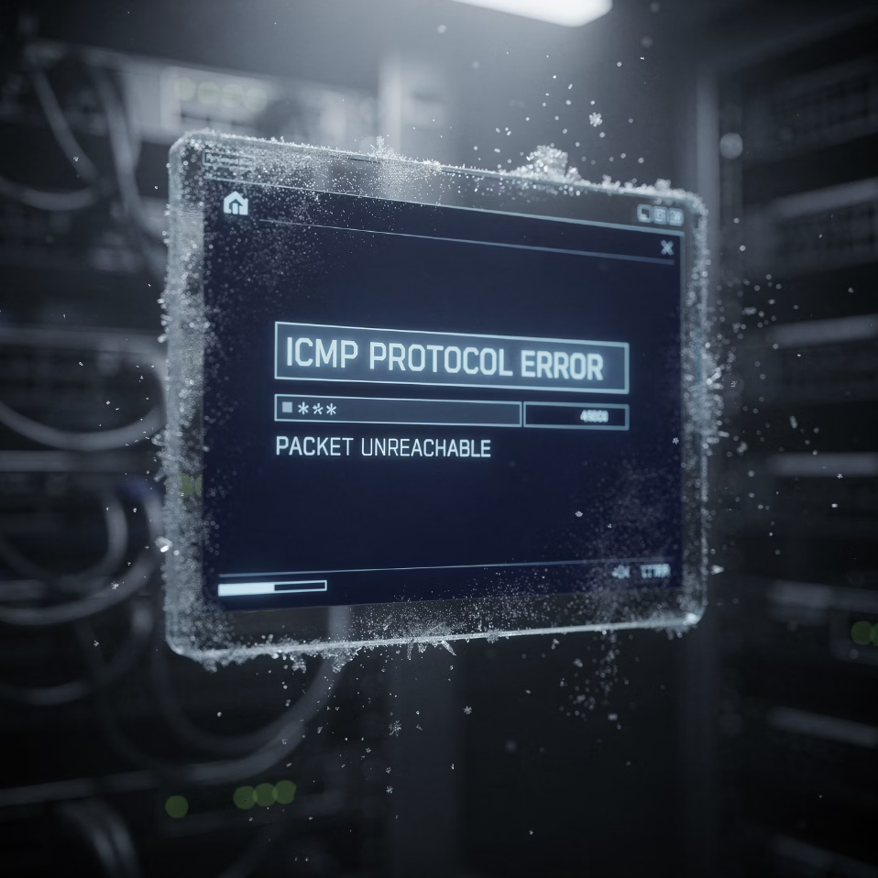






Giao thức ICMP
Internet Control Message Protocol
ICMP là giao thức báo cáo lỗi và thông tin trạng thái mạng. Mặc dù nằm trên IP (được đóng gói trong gói IP), ICMP được coi là một phần không tách rời của tầng mạng.
ICMP không được sử dụng để truyền dữ liệu người dùng, mà chỉ để các thiết bị mạng giao tiếp về tình trạng và vấn đề của mạng. Các thông báo ICMP giúp chẩn đoán, xử lý sự cố, và theo dõi hiệu năng mạng.
Type 3: Destination Unreachable
Type 11: TTL Exceeded
Type 0/8: Echo Reply/Request
Type 4: Source Quench
Không tới được đích - có thể do mạng, host, cổng, hoặc giao thức không khả dụng
Hết thời gian sống (TTL=0) - được công cụ Traceroute sử dụng để khám phá đường đi
Được lệnh Ping sử dụng để kiểm tra kết nối mạng và đo độ trễ (RTT)
Yêu cầu nguồn giảm tốc độ gửi do router bị quá tải (ít dùng hiện nay)
Type 5: Redirect
Type 12: Parameter Problem
Thông báo cho host về đường đi tốt hơn đến một đích cụ thể
Header IP có vấn đề, không thể xử lý gói tin
Các công cụ quản trị mạng phổ biến như ping, traceroute, và pathping đều dựa vào ICMP để hoạt động.

Slide 19

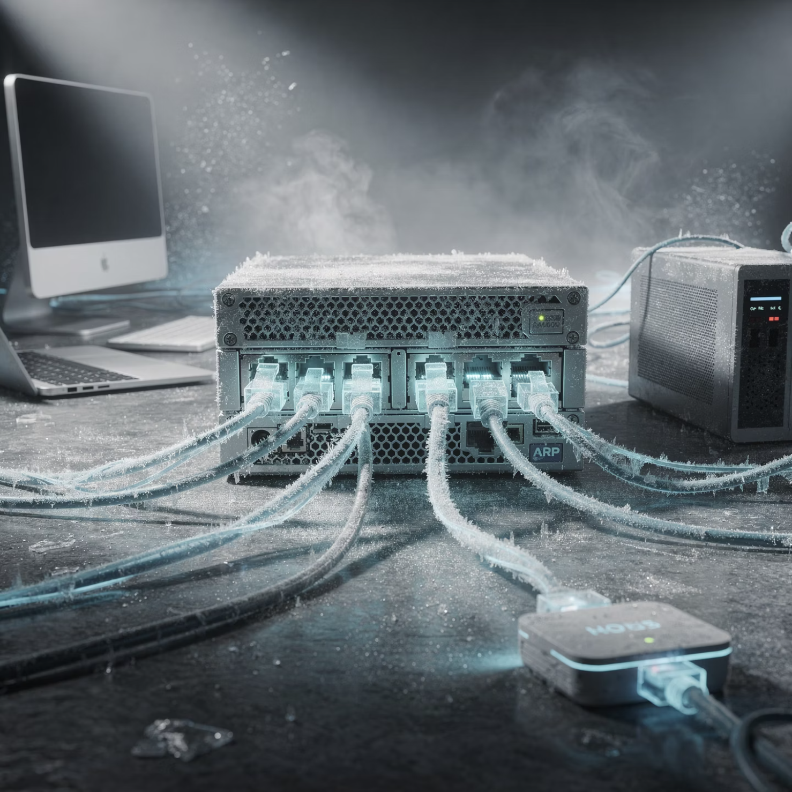



Giao thức Cấp phát và Phân giải Địa chỉ
DHCP và ARP
DHCP (Dynamic Host Configuration Protocol)
ARP (Address Resolution Protocol)
DHCP cho phép máy trạm tự động nhận cấu hình mạng mà không cần cài đặt thủ công - thực sự Plug-and-play. Khi máy tính kết nối vào mạng, nó nhận được không chỉ địa chỉ IP, mà còn subnet mask, default gateway, DNS server, và nhiều thông tin khác.
ARP giải quyết bài toán: Biết địa chỉ IP, làm sao tìm được địa chỉ MAC (địa chỉ phần cứng) tương ứng? Đây là bước cần thiết để gửi frame tầng liên kết trong mạng LAN.
Discover
ARP Request
1
Client broadcast tìm DHCP server
Host gửi broadcast: "IP x.x.x.x có MAC là gì?"
ARP Reply
2
Offer
Host có IP đó trả lời: "Đây là MAC của tôi"
Server đề nghị một địa chỉ IP
Cache
Request
Lưu vào bảng ARP để không phải hỏi lại
3
Client yêu cầu sử dụng IP đã offer
4
ACK
Server xác nhận và cấp phát
DHCP hoạt động ở tầng ứng dụng nhưng cấp cấu hình cho tầng mạng. ARP hoạt động giữa tầng mạng và tầng liên kết. Cả hai đều là các giao thức hỗ trợ thiết yếu cho hoạt động của IP.

Slide 20

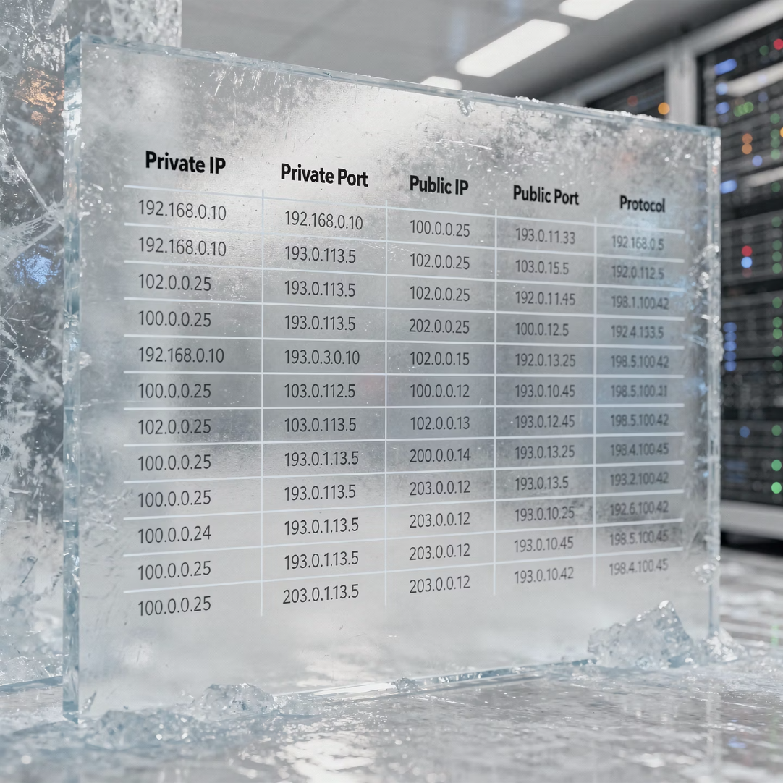
NAT (Network Address Translation)
Giải quyết thiếu hụt IPv4 tạm thời
NAT là giải pháp "băng bó" quan trọng giúp kéo dài tuổi thọ của IPv4. Nguyên lý: Một router có một địa chỉ IP công cộng (public IP) đại diện cho cả mạng nội bộ sử dụng địa chỉ riêng (private IP: 10.x.x.x, 172.16.x.x, 192.168.x.x).
Cơ chế hoạt động
Router NAT duy trì một bảng NAT ánh xạ giữa (IP nội bộ, Port) và (IP công cộng, Port). Khi gói tin đi ra ngoài, router thay địa chỉ nguồn riêng bằng địa chỉ công cộng và số port mới. Khi gói tin trả về, router dựa vào bảng NAT để chuyển đúng đến máy nội bộ ban đầu.
Ví dụ
1/65000
Máy A (192.168.1.10:3345) gửi đến Web server
NAT router đổi thành (138.76.29.7:5001)
Web server trả về (138.76.29.7:5001)
NAT router tra bảng, chuyển về (192.168.1.10:3345)
Tỷ lệ tiết kiệm
1 IP công cộng phục vụ hàng nghìn thiết bị nội bộ
Lợi ích
Hạn chế
Tiết kiệm IP công cộng đáng kể
Vi phạm nguyên tắc đầu cuối-đầu cuối (end-to-end principle)
Tăng cường bảo mật (che giấu cấu trúc mạng nội bộ)
Khó khăn cho ứng dụng P2P và VoIP
Cho phép thay đổi địa chỉ nội bộ mà không ảnh hưởng bên ngoài
Làm phức tạp một số giao thức (FTP, SIP)
Cho phép thay đổi ISP mà không cần đánh số lại mạng nội bộ
Router phải theo dõi và sửa đổi mỗi kết nối (overhead)
Chỉ là giải pháp tạm thời, không thay thế được IPv6
Mặc dù có nhiều hạn chế, NAT đã trở thành một phần không thể thiếu của Internet hiện đại, có mặt ở hầu hết các router gia đình và doanh nghiệp.

